Slide 1
DAN ZDRAVE ŠOLE
7. 4. 2020

Slide 2
Dragi učenec / učenka
Danes je 7. april: SVETOVNI DAN ZDRAVJA.
Tvoj šolski dan bo potekal drugače kot običajno. Želim ti, da si današnji čas vzameš čisto zase, da zadihaš, se sprostiš in pomisliš na svoje bližnje. Tudi to je pot k osebnemu zdravju.
(Svetujem ti, da tale powerpoint gledaš v načinu predstavitve, da bodo do izraza prišli vsi učinki in povezave.)

Slide 3
ZDRAVJE
Zdravje pojmujemo kot stanje TELESNEGA, DUŠEVNEGA in SOCIALNEGA blagostanja in ni le odsotnost bolezni. Zdravja pa ne more biti brez ZDRAVEGA OKOLJA.
Tako se bo tudi današnji dan prepletel s temi štirimi vidiki zdravja. Vsak vidik zdravja bo na drsnicah obarvan drugače.
Svetujem ti, da izvajaš dejavnosti po vrsti.
Moja obljuba je, da bo tvoje počutje (in s tem zdravje) ob koncu tega dneva fantastično
(Dejavnosti smo zate pripravile: 3 Maje ;)

Slide 4
Pred začetkom pa še to:
Karkoli boš ustvaril / ustvarila, posnetke izvajanja vaj, smešne trenutke, lepe misli ... zabeleži s fotoaparatom na tvojem pametnem telefonu in jih pošlji razrednemu referentu. Šolski novinarji bodo iz prispevkov pripravili spletni časopis in tudi s tvojim prispevkom ovekovečili ta nenavaden čas.

Slide 5
ZA DOBRO JUTRO

Slide 6
ZA DOBRO JUTRO
Moja aktivnost te bo popeljala v magični svet sproščanja.
Najprej popij en velik kozarec vode, da bo Tvoje telo čisto in pretočno.
Sledila bo meditacija .... Kaj to sploh je?
Sama sem se z meditacijo srečala pred nekaj leti,
na eni od ur joge, ki sem jih takrat obiskovala ...
»Meditacija ni sredstvo za dosego cilja, ker je sredstvo in cilj.«
(Krišnamurtijai Krisšamurti)

Slide 7
Meditacija je pomembno orodje pri doseganju našega notranjega ravnotežja. Naši dnevi so napolnjeni z umsko dejavnostjo, zato je zelo blagodejno, če si vzamemo nekaj časa, da um sprostimo in se umaknemo iz sveta misli. Seveda je naš um v začetku kot nevzgojena živalca in skače in beži in se nikakor noče umiriti.

Slide 8
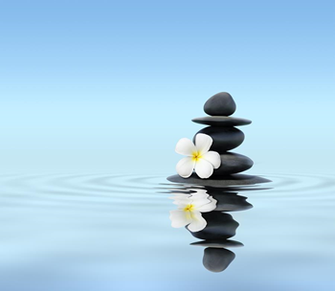
Kako naj meditiram?
Vse misli dopustimo, ničemur se ne upiramo. Ko uspemo gledati med meditacijo tok naših misli, kot da bi se skozi nas vrtel film, se ne vpletamo vanje, jim ne dajemo več pozornosti in s tem energije. Ker jih ne hranimo več, počasi izginjajo in mi se znajdemo v blagodejni tišini, ki nas zdravi in pomirja.

Slide 9
Vodena meditacija
Zdaj pa si le odpri priponko in uživaj v vodeni meditaciji...
NAMASTE

Slide 10
ČAS JE ZA VITAMINE

Slide 11
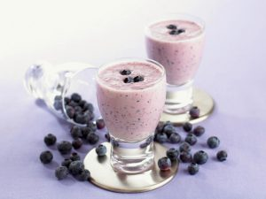
ČAS JE ZA VITAMINE!!!
Iz sestavin, ki jih najdeš v domačem hladilniku ali shrambi zase in za svoje bližnje pripravi vitaminsko bombo!

Slide 12
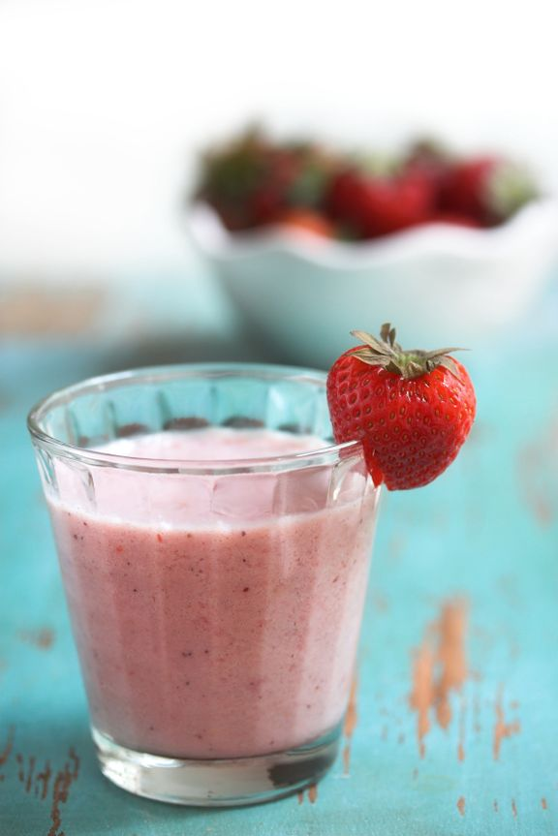
Kako se lotiti izdelave smutija?
Nič lažjega:
Poišči sestavine: sadje, med, zeleno zelenjavo (npr. špinača), lahko pa tudi mleko / smetana / jogurt ...
Premisli, če je kombinacija živil za tvoj okus dovolj skladna in bo okus uravnotežen (ne prekislo, ne presladko).
Živila daj v mešalnik ali pa jih pretlači s paličnim mešalnikom.
Poskusi in izboljšaj po potrebi.
Nalij v kozarce in ne pozabi na primerno dekoracijo!
Fotografiraj, zapiši recept in nam pošlji!

Slide 13
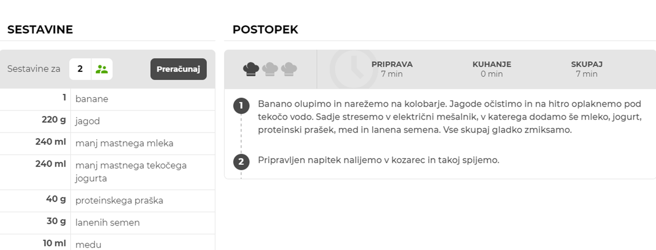
JAGODNO –BANANIN SMUTI
Še več idej:
http://okusno.je/zdravo/cas-je-za-smuti.html

Slide 14
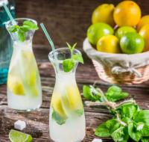
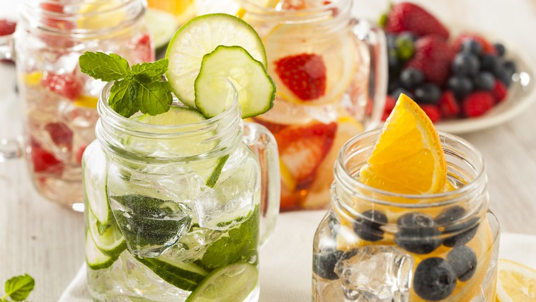
Če ti smuti ne diši:
Najboljša limonada
Voda z okusom
(Stay hydrate ☺, kot nam svetuje Roševec v anketi)

Slide 15
ZDRAVO OKOLJE

Slide 16
Ni zdravja brez zdravega okolja!
Najprej si poglej kratke filmčke:
Onesnaženost zraka z delci PM10: https://www.youtube.com/watch?v=lqnlHOulyUs
Mali ukrepi za bolj zdravo okolje: https://www.youtube.com/watch?v=baxCv9WIaCE
Podnebne spremembe: https://www.youtube.com/watch?v=wA-ulZWTYzI
Koliko posamezna država onesnažuje okolje: https://www.youtube.com/watch?v=VWOHVc7G-UI
Ohranimo deževni gozd: https://www.youtube.com/watch?v=wA-ulZWTYzI

Slide 17
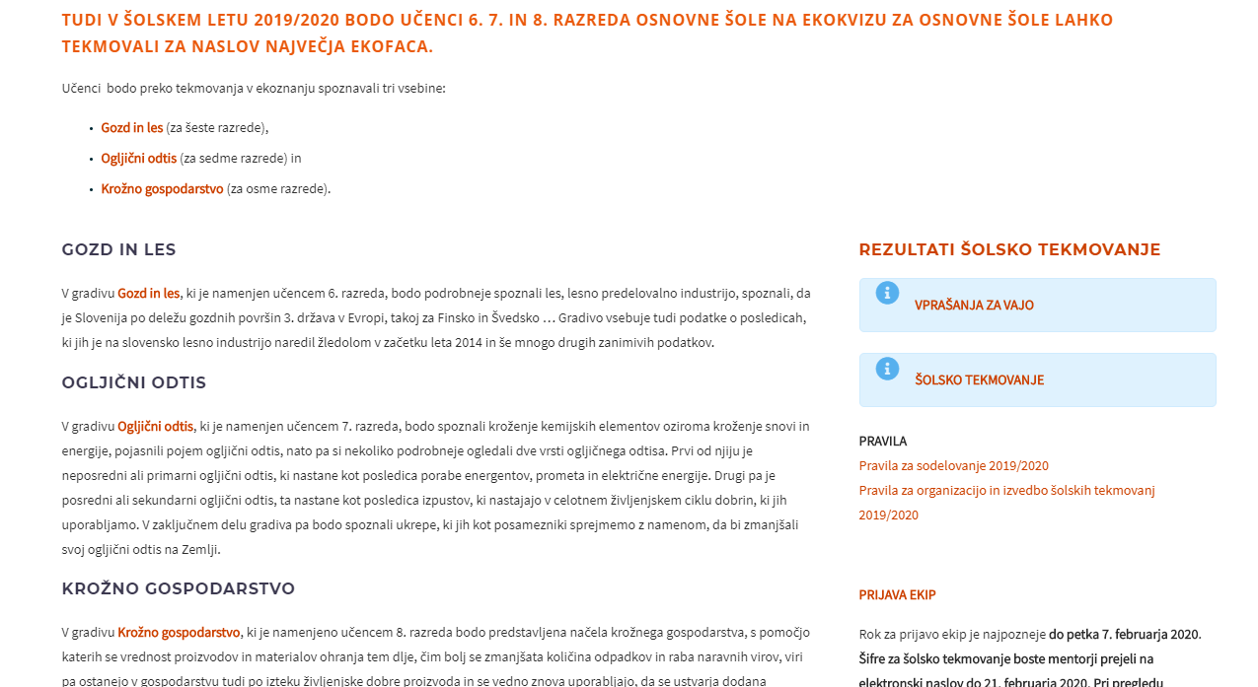
Pozabavaj se in reši ekoviz za osnovne šole: Klikni na: Eko kviz
Klikni tukaj za reševanje kviza!
Če klikneš na oranžno geslo, si lahko prebereš več o tematiki, ki je v kvizu.
Seveda ne boš sodeloval ˝zares˝, ampak za lastno vajo in da kaj novega spoznaš!
Kviz lahko rešuješ večkrat!

Slide 18
NOVI IZZIVI

Slide 19
Sedaj pa te vabim, da sprejmeš enega izmed naslednjih izzivov in se ga resnično lotiš:

Slide 20
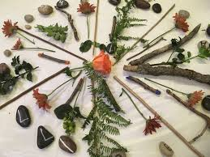
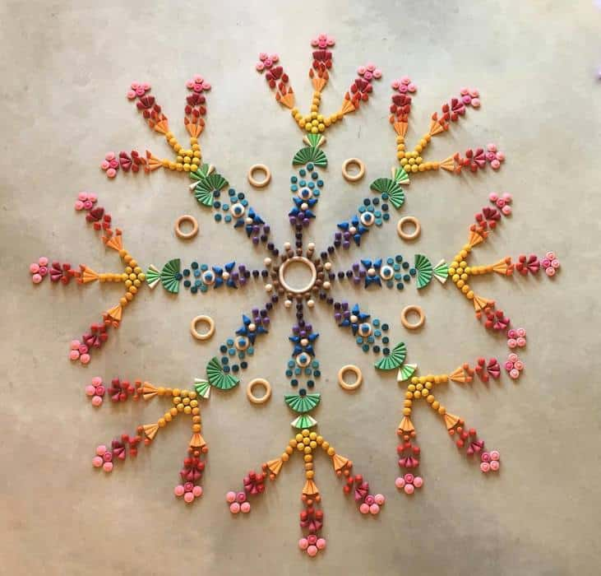
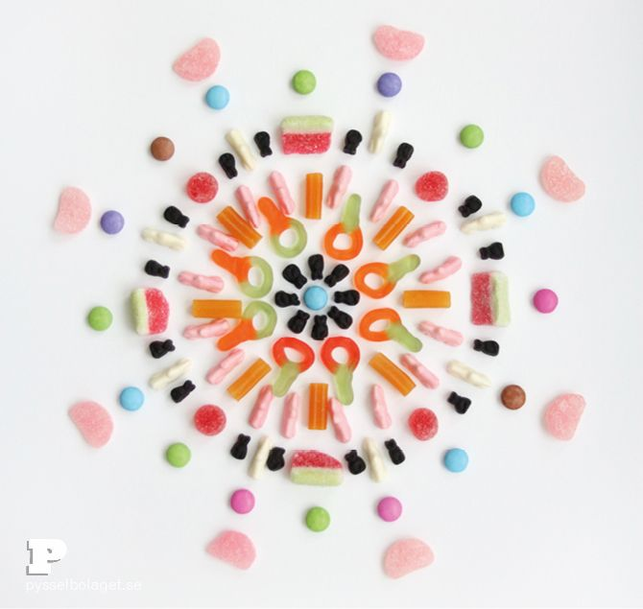
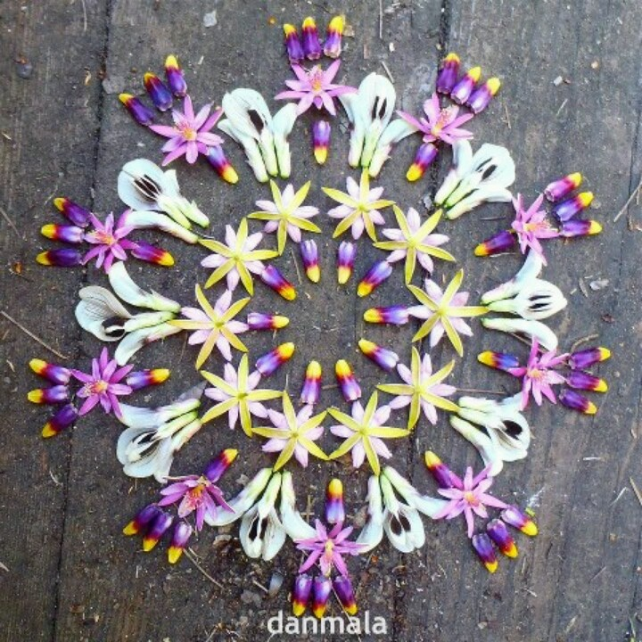
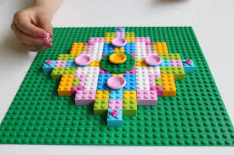
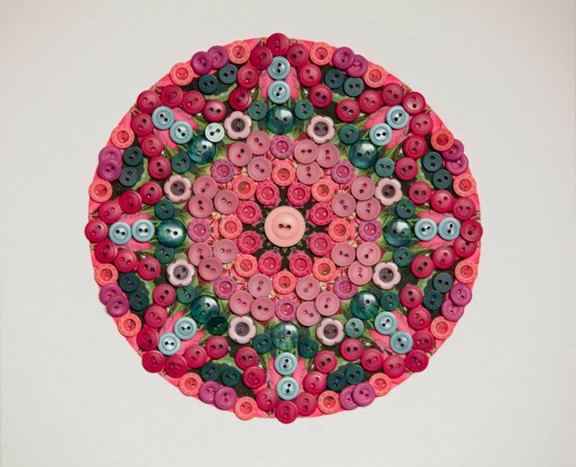
IZZIV 1: Izdelaj mandalo iz naključnih materialov
Kaj je mandala?
To je starodavni duhovni simbol, ki ga pogosto uporabljajo v umetnostni terapiji in kot obliko meditacije za umiritev. V somerni popolnosti kroga se skriva nekaj, kar nas še lažje napelje k ustvarjanju.,

Slide 21
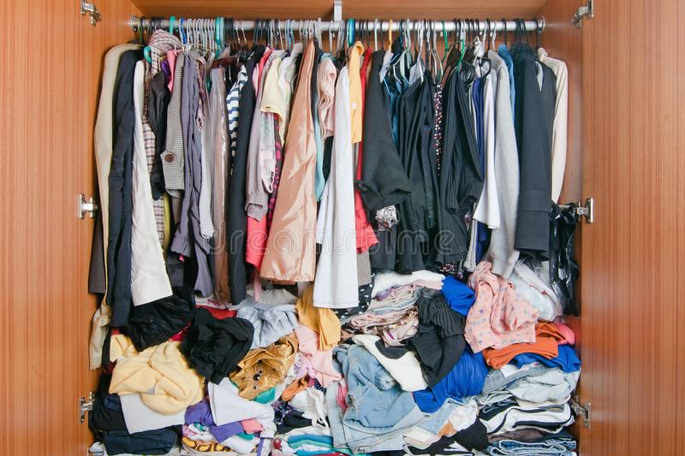
IZZIV 2: Pospravi enega izmed svojih najbolj razmetanih predalov ali omaro

Slide 22
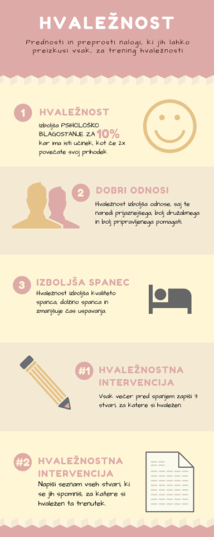
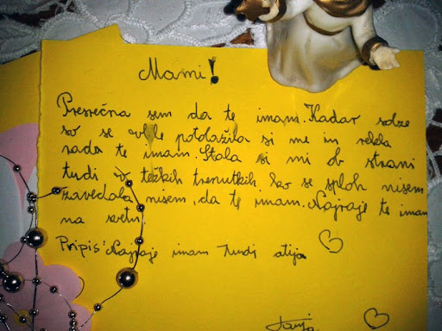
IZZIV 3: Napiši pismo hvaležnosti enemu od svojih bližnjih

Slide 23
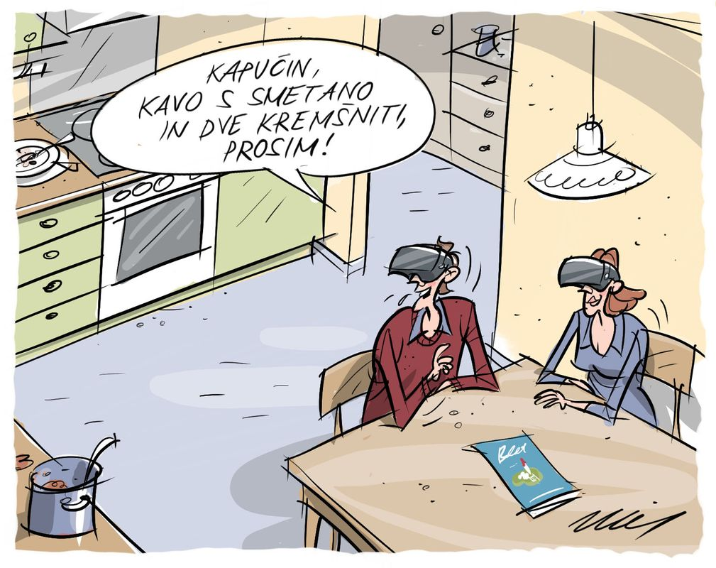
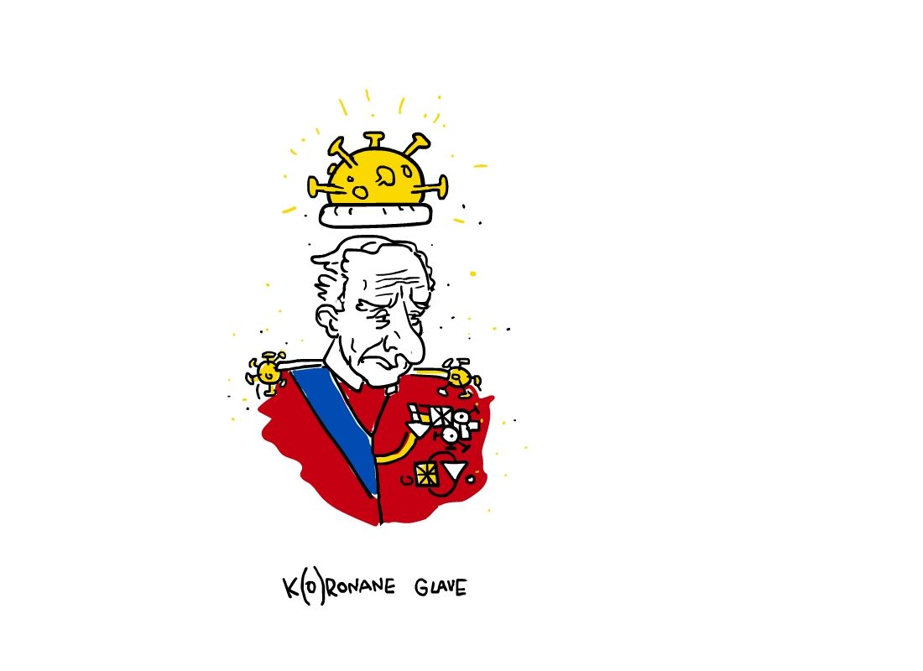
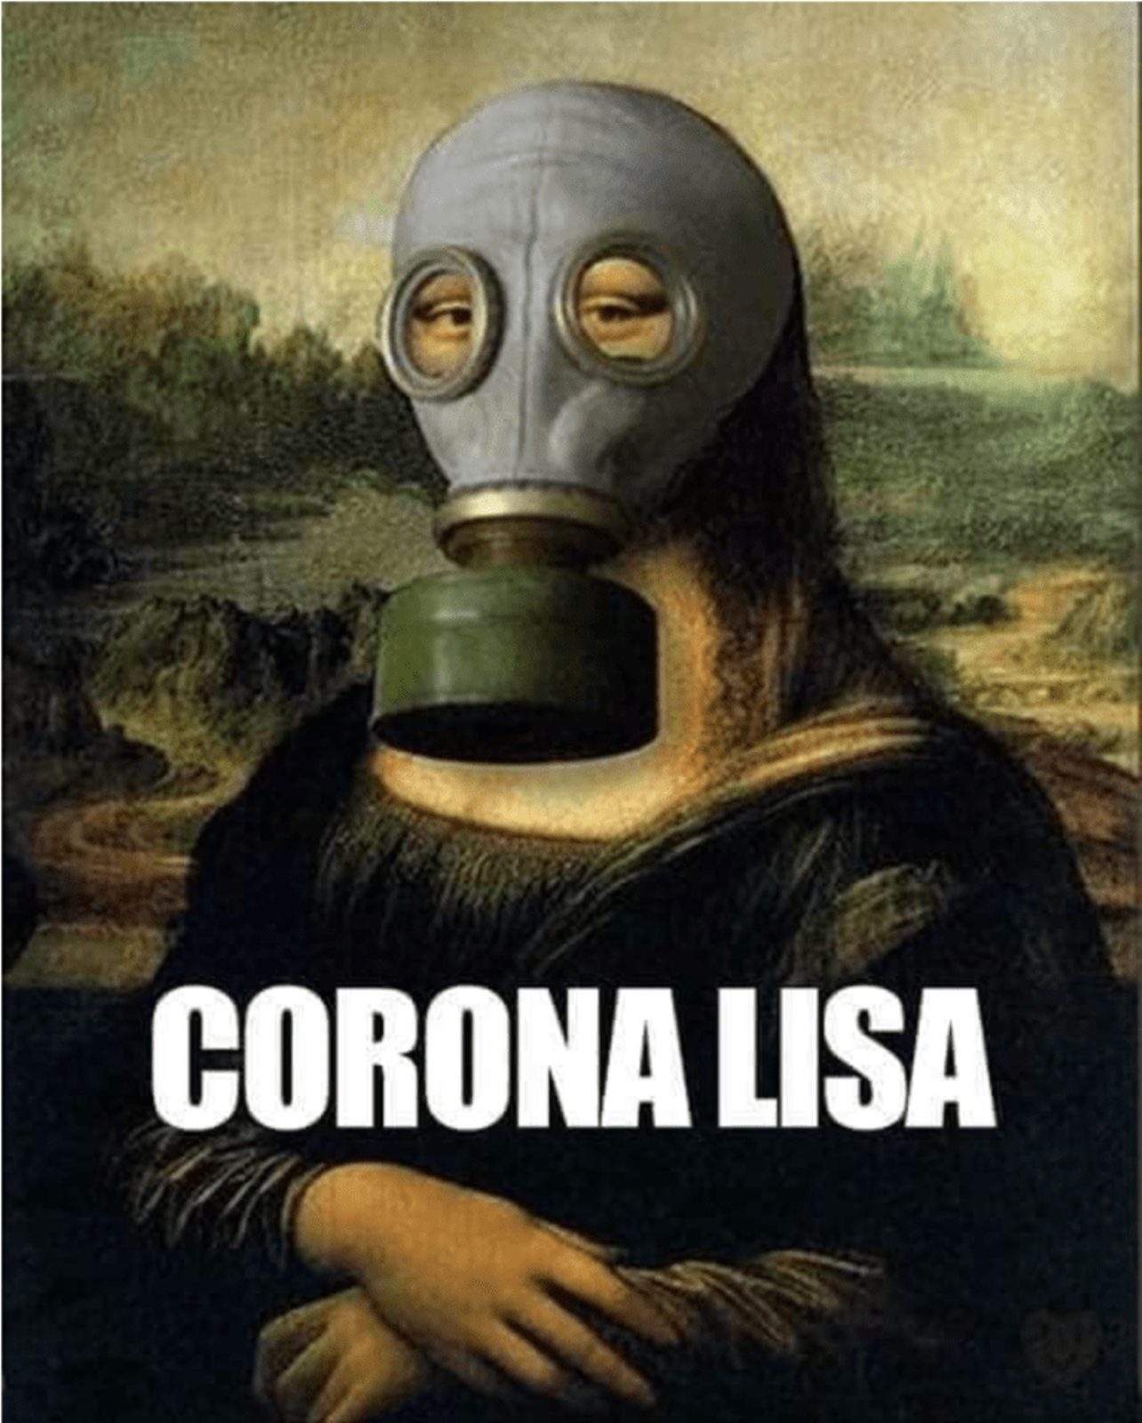
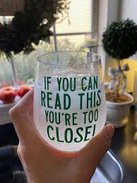
IZZIV 4: Na spletu ali v dnevnem časopisu poišči najboljšo šalo / vic / karikaturo ... o koronavirusu in nam jo pošlji. Smeh je pol zdravja!

Slide 24
IZZIV 5: Izmisli si izziv za svoje sošolce! Izziv pošlji sošolcem po tvojem ustaljenem načinu (instagram, mail, snapchat...), pa da vidimo! POZOR: Izziv naj bo tak, da podpira cilje ZDRAVJA. Upoštevaj še kriterije: - izziv je sprejemljiv (ni žaljiv, nesramen, neprimeren ...) - je izvedljiv (za ta čas izolacije) - dovolj zabaven - ni nevaren

Slide 25
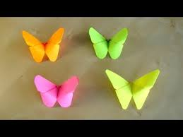
IZZIV 6: Izdelaj origami metuljčka! Klikni za navodilo

Slide 26
ZA KONEC SE RAZMIGAJ

Slide 27
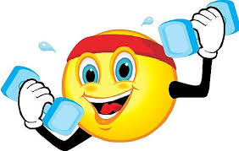
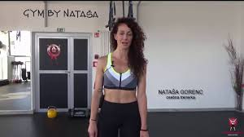
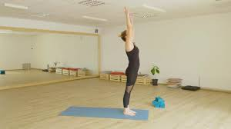
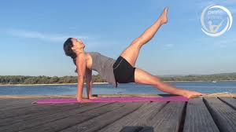
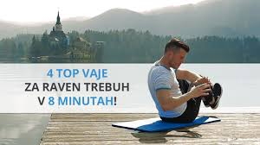
Izvedi enega izmed predlaganih programov za popoln zaključek dneva. Ne goljufaj!
7-minutni trening za celo telo
Joga za začetnike
Z vadbo nadaljuj tudi v naslednjih dneh!
Pilates vadba
Tabata vadba
Vaje za raven trebuh

Slide 28
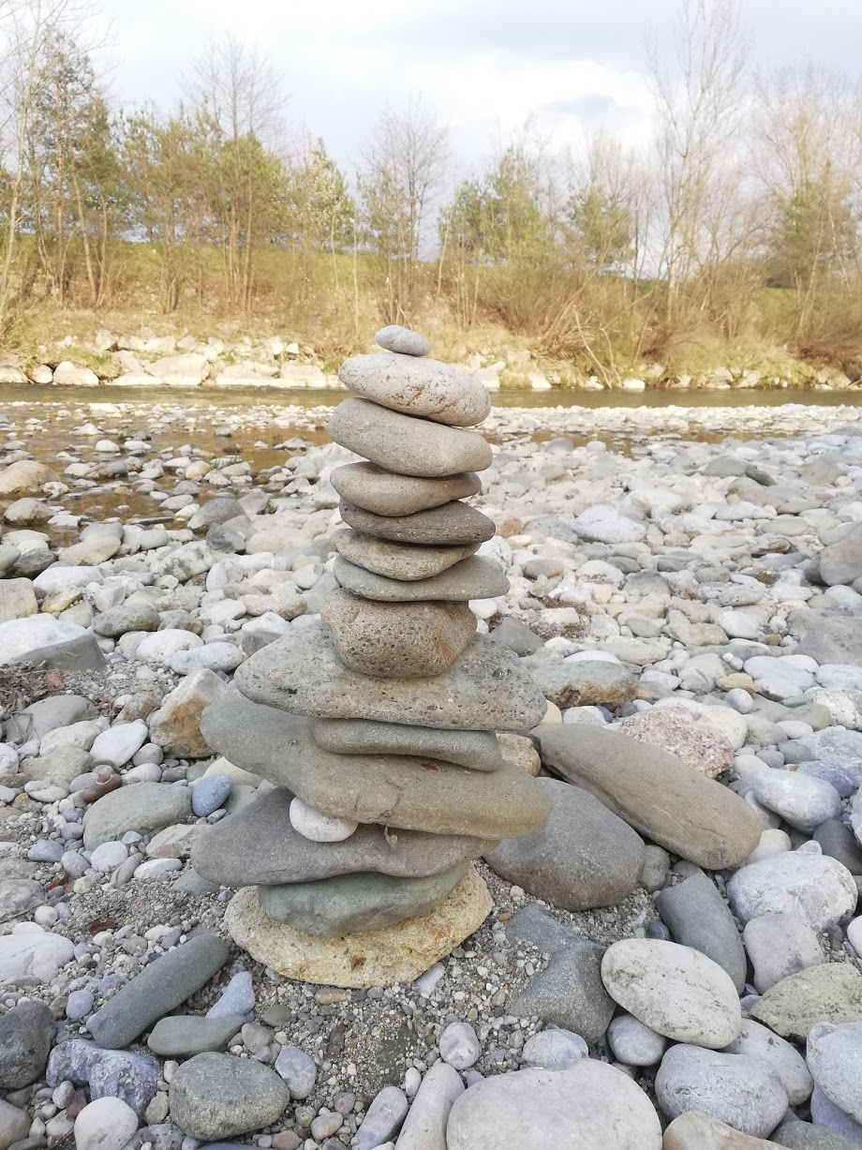
Dragi Roševec / Roševka!
Upam, da smo ti pripravile zanimivo in prijetno dopoldne!
Vse nastale fotografije pošlji svojemu sošolcu ali sošolki, ki je zadolžen za posredovanje gradiva.
Lahko pa nam pošlješ tudi kako sporočilo na naše e-naslove!

Slide 29
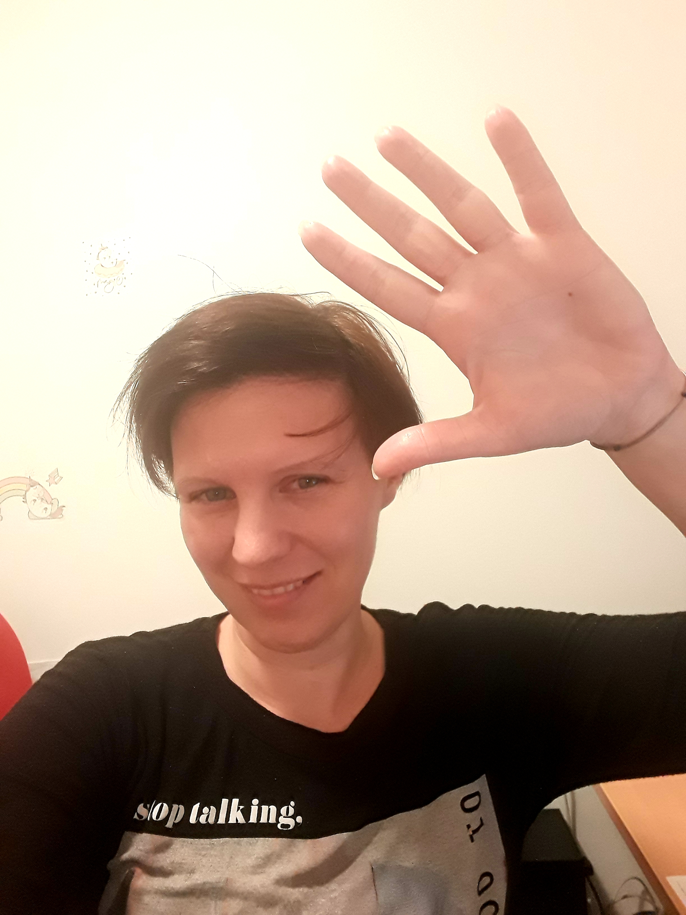
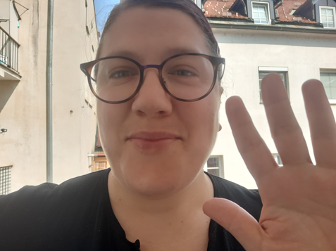
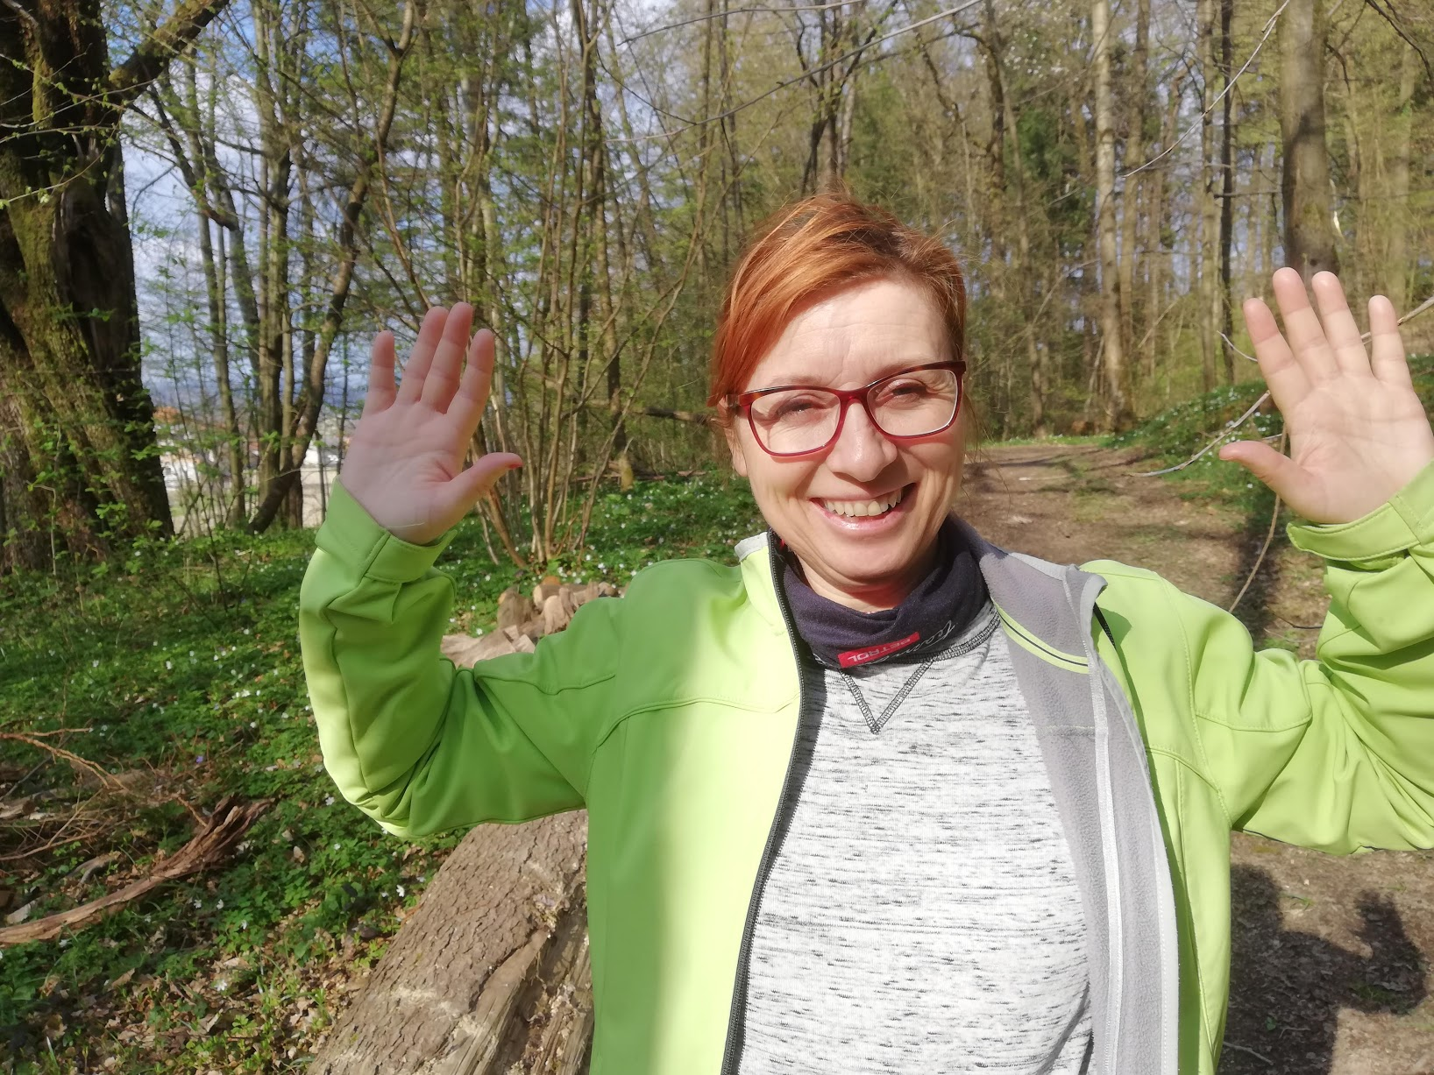
Od doma te lepo te pozdravljamo in ti mahamo 3 Maje!!!
Ostani doma!
Ostani zdrav/-a!

Slide 30
POSEBEN DODATEK SAMO ZATE

Slide 31
NAJBOLJŠIH PET NAČINOV, DA TAKOJ OMILIŠ STRES:
Pojdi na sprehod.
Poklepetaj s prijateljem ali drugo bližnjo osebo.
Predstavljaj si nekaj pozitivnega ali optimističnega.
Zavrti si glasbo in zapleši.
Trikrat globoko in pozorno vdihni in izdihni.

Slide 32
NAJBOLJŠIH PET NAČINOV, DA SKRBIŠ ZA SVOJE TELO:
Potrudi se, da se dovolj naspiš.
Vzemi si čas za zdrav zajtrk.
Vsak dan pojdi na svež zrak.
(Pa čeprav samo na balkon.)
Vsak večer delaj jogo, raztezne ali dihalne vaje.
Privošči si dolgo toplo kopel.

Slide 33
NAJBOLJŠIH PET NAČINOV, DA OKREPIŠ DUŠEVNO ZDRAVJE:
Piši si dnevnik hvaležnosti.
Uporabljaj pozitivne misli/izreke, ki ti nekaj pomenijo.
Zavedaj se svojih prednosti.
Odpuščaj si napake.
Spomni se, kako si v preteklosti premagal/-a težave.

Slide 34
NAJBOLJŠIH PET NAČINOV ZA SREČNEJŠE ODNOSE:
Odpovej se starim zameram.
Resnično poslušaj, kaj ti govori sogovornik.
Prvi človeški stik v dnevu naj bo prijeten.
Spomni se, da ti ta oseba življenje tudi olepša.
Ne pričakuj, da bodo za vse tvoje potrebe poskrbeli drugi.
Najboljših pet načinov: povzeto po knjigi Mir: 50 vaj čuječnosti in sproščanja, da bomo vsak dan spokojnejši.

Slide 35
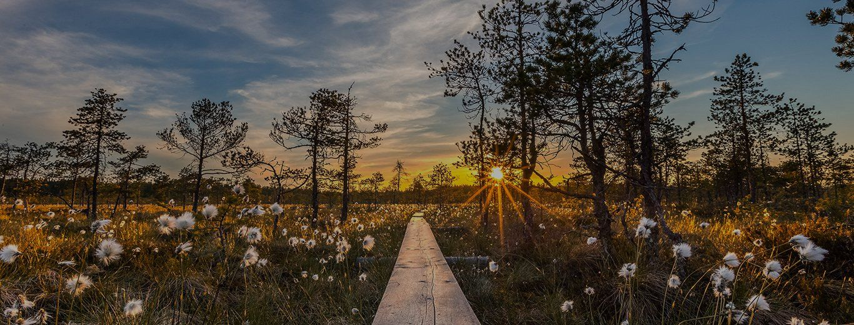
Če te še vedno tarejo skrbi:
Omeji stresne dejavnike
Ukvarjaj se s stvarmi, ki te sprostijo
Ohranjaj stike z zate pomembnimi ljudmi
Ohranjaj dnevno rutino
Omeji si ˝čas za paniko˝
Išči pozitivne novice
Humor
Pojdi v naravo
(povzeto po K. Musek Lešniku)

Slide 36
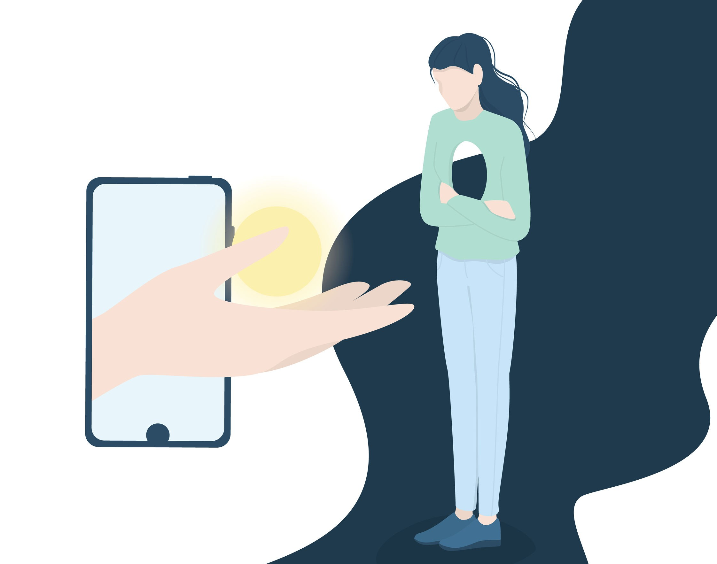
Če te še kar tarejo skrbi:
Strokovnjaki s področja duševnega zdravja v času epidemije koronavirusa, ki so na voljo za brezplačne razbremenilne pogovore:
https://www.nijz.si/sl/strokovnjaki-s-podrocja-dusevnega-zdravja-v-casu-epidemije-koronavirusa-na-voljo-za-brezplacne

